Slide 1

نظریه‌های توسعه (۳)
دوره اول پلتفرم هنرستان
مهر و آبان ۱۴۰۳

Slide 2
دسته‌بندی | نظریه | مولفه کلیدی
الگوبرداری | مدرنیزاسیون | فناوری اقتصاد
 | نئولیبرال | اقتصاد
 | حکمرانی خوب | حکمرانی و دولت
 | نظامی‌گری | قدرت نظامی
توانمندسازی | دولت توانمند | حکمرانی و دولت
 | توسعه انسانی | نیروی انسانی
 | شایسته‌سالاری | نیروی انسانی
 | نظم‌های دسترسی | حکمرانی و دولت
سوسیالیسم (چپ‌گرایانه) | مارکسیسم-استالینیسم | اقتصادی-سیاسی
 | مارکسیسم-مائوئیسم | فرهنگی-سیاسی
 | ساختارگرایی | اقتصاد روابط بین‌المللی
 | پسااستعماری | سیاسی: رابطه استعماری
متوازن‌سازی | توسعه پایدار | محیط زیست
 | دالان باریک | اجتماعی حکمرانی
برون‌گرایی | وابستگی | روابط بین‌المللی
 | توازن مثبت و منفی | روابط بین‌المللی
انواع نظریه‌ها
دسته‌بندی‌های مختلف
تنوع توصیفی-توصیه‌ای

Slide 3
۷.نظریه توسعه کمونیسم-استالینیسم
(شوروی)

Slide 4
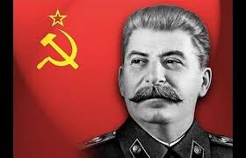
پیش‌فرض‌ها و انگاره‌ها
جنبه نظری- مفهومی
جنبه ساختاری-سازمانی
فناوری، فرهنگ، جامعه، سیاست داخلی ..
اقتصاد
ایدئولوژی مارکسیستی
عدم باور به سازوکار بازار آزاد:
  برنامه‌ریزی مرکزی
  رویکردهای عرضه‌محور
فناوری در خدمت ارزش‌ها
فناوری عامل مستقل نیست

Slide 5
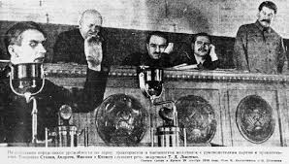
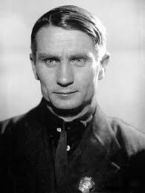
نمونه ژنتیک
۱-برنامه‌ریزی مرکزی (ساختار فرهنگستان)
۲-هم‌راستایی با باورها (انتخاب ایدئولوژیک)
تروفیم لیسِنکو زیست‌شناس
رئیس انستیتو ژنتیک شوروی، از مراکز ذیل فرهنگستان علوم،
فرهنگستان‌ها بهترین پژوهشگران و به معنای داشتن منابع لازم برای پژوهش و کسب جایگاه‌های برتری سیاسی
رئیس این مؤسسه‌ها، پرنفوذترین شخصیت در حوزه‌ی علمی خود بودند.
انتخاب پژوهشگران نه با معیارهای علمی بلکه با معیارهای سیاسی
لیسنکو مخالف نظریه‌ی ژنتیک مِندِل
حذف مخالفان به دلیل غربزدگی

Slide 6
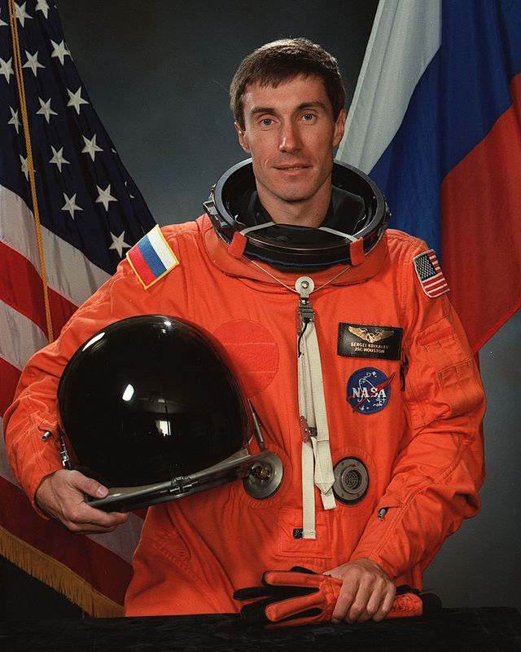
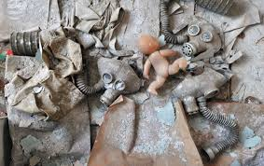
نمونه‌های دیگر
فضایی
هسته‌ای
۱- اولویت‌گذاری (دشمن‌محور)
۲-کارگزاران ایدئولوژیک (خودی)
۳-فقدان بازخورد
۴-هم‌راستایی ایدئولوژیک
از یوری گاگارین ۱۹۶۱
تا سرگئی کریکالف ۱۹۹۴
از آزمایش بمب اتمی ۱۹۴۹
تا چرنوبیل ۱۹۸۶

Slide 7
شکست در عمل (شوروی)
ویژگی۲:
بومی‌سازی
ویژگی۱:
دولت قوی
باورهای ایدئولوژیک
ملاحظات بومی
مخالفت با الگوی غربی
برنامه‌ریزی مرکزی
تقدم ایدئولوژی بر علم
دشمن‌محوری به جای جامعه‌محوری
نادیده گرفتن واقعیت انسانی-اجتماعی

Slide 8
یادگیری‌ اصلی از یک شکست
۱-هر ایده‌ای یک حد تعادلی دارد!
ایده دولت قدرتمند حد دارد
ایده بومی‌سازی حد دارد
۲-فناوری تابع سایر حوزه‌های نیست
همان‌طور که جامعه یا اقتصادی یا ...

Slide 9



پیشنهاد

Slide 10
۸.نظریه توسعه کمونیسم-مائوئیسم
(چین)

Slide 11
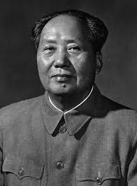
پیش‌فرض‌ها و انگاره‌ها
جنبه نظری- مفهومی
جنبه ساختاری-سازمانی
فناوری، اقتصاد، جامعه، سیاست داخلی ..
فرهنگ
ایدئولوژی مارکسیستی
عدم باور به سازوکار بازار آزاد:
  برنامه‌ریزی مرکزی
  رویکردهای عرضه‌محور
فناوری در خدمت ارزش‌ها
فناوری عامل مستقل نیست

Slide 12
مفهوم کلیدی
مفهوم «خودکفایی»
Self-reliance
مفهوم «راه رفتن با دو پا»
walking on two legs
خودکفایی صنعتی
خودکفایی فکری و ایدئولوژیک
خودکفایی در هر مقیاس
خودکفایی تاریخی
توسعه حاصل توجه به دو منبع اصلی علم‌وفناوری:
۱)منبع فناوری خارجی و
۲)دانش بومی چینی

Slide 13
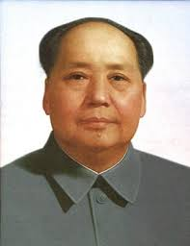
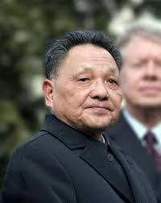
مهم‌ترین دوره‌های سیاست توسعه در چین
مائو
دنگ شیائوپینگ
سیاست وابستگی (۱۹۵۰-۱۹۵۷)
دوره شوروی
سیاست درون‌گرایی (۱۹۵۷-۱۹۷۸)
دوره «جهش بزرگ به‌پیش»
۱۹۵۸-۱۹۶۰
سیاست درون‌گرایی (۱۹۵۷-۱۹۷۸)
دوره «انقلاب فرهنگی»
۱۹۶۶-۱۹۷۶
سیاست درهای باز (۱۹۷۸ تا ۲۰۱۲)
دوره پسامائو – مناطق آزاد تجاری – کاهش تنش با جهان

Slide 14
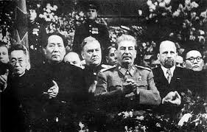
دوره۱: دوره شوروی
ناامیدی سریع مائو از شوروی
در دهه ۱۹۶۰ مشاوران فناوری شوروی این کشور را ترک می‌کنند.

Slide 15
دوره۲: «جهش بزرگ به‌پیش» (۱۹۵۸-۱۹۶۳)
«فضیلت انقلاب»، «خودکفایی» و «بسیج عمومی»
در برابر
«برنامه‌های اجرایی حرفه‌ای»، «فناوری خارجی» و «خبرگی و تخصص»
(Kirby, 1989)
تفکیک میان توسعه‌یافته و در حال توسعه‌ها
«بسیج عمومی» Mass Mobilization
صنایع انسان‌بر به جای سرمایه‌بر و فناوری‌بر
دوگانه صنعت و کشاورزی
اولویت‌گذاری برای صنعت (فولاد)

Slide 16
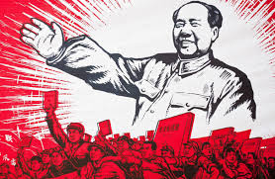
پیامدهای سیاست «جهش بزرگ به‌پیش» ۱
ده‌ها میلیون (حداقل ۲۰ میلیون و حداکثر ۴۵ میلیون) کشته از قحطی
چیزی در حدود ٪۵ تا ۱۰٪ از جمعیت آن زمان چین!
در حقیقت هیچ دشمنی نمی‌توانست تا این حد قربانی بگیرد که برنامه‌ی توسعه فرهنگی و صنعتی مائو توانست.

Slide 17
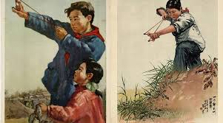
پیامدهای سیاست «جهش بزرگ به‌پیش» ۲
گنجشک‌ها مانع بهره‌وری کشاورزی
فرمان به بسیج عمومی
کشته‌شدن میلیون‌ها گنجشک
تا مرز خطر انقراض!
نمونه دیگر قطع درختان برای تولید انرژی

Slide 18
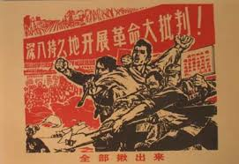
دوره۳: «انقلاب فرهنگی» (۱۹۶۶-۱۹۷۶)
از دید طراحان «انقلاب فرهنگی» ناکامی جهش بزرگ حاصل دو عامل بود:
۱)عوامل فرهنگی و تاریخی
۲)مجریان نفوذی
مفهوم مهندسی فرهنگی
تغییر عادت‌ها و ويزگی‌های فرهنگی نامناسب چین بر اساس ارزش‌های ایدئولوژیک کمونیسم
«گارد سرخ» از جوانان دانشجو و دانش‌آموز وفادار به مائو
مسوولیت اجرایی شناسایی و حمله به دگراندیشان و تکنوبوروکرات‌های دولتی
دستگیری افراد شناخته‌شده (مانند دنگ شیائو پینگ)

Slide 19
شکست در عمل (چین مائو)
ویژگی۲:
بیگانه‌هراسی
ویژگی۱:
توده‌گرایی
قطع رابطه با آمریکا و غرب
خودکفایی
بسیج عمومی
مقابله با روشنفکران
رهبر مردم‌دوست و توسعه‌خواه
اما بدون هیچ محدودیت!
سیاست‌گذاری فناوری اقتصادی مبتنی بر فهم فرهنگی
نادیده گرفتن فناوری

Slide 20
یادگیری‌ اصلی از یک شکست
۱-نگاه به فناوری با عینک فرهنگ یا ایدئولوژی
۲-تنهایی استراتژیک

Slide 21
۹.توسعه انسانی و
۱۰.توسعه پایدار

Slide 22
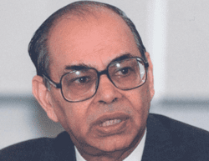
مفهوم توسعه انسان‌محور
جنبه ساختاری-سازمانی
اقتصاددان پاکستانی دکتر محبوب‌الحق (دانشگاه کمریج و Yale و هارواد)
  وزیر اقتصاد پاکستان و دولت موقت
  معاون بانک جهانی (برنامه‌ریزی سیاستی Policy Planning)
  مشاور UNDP
توسعه توسعه‌نیافتگان
هدف توسعه انسان است.

Slide 23
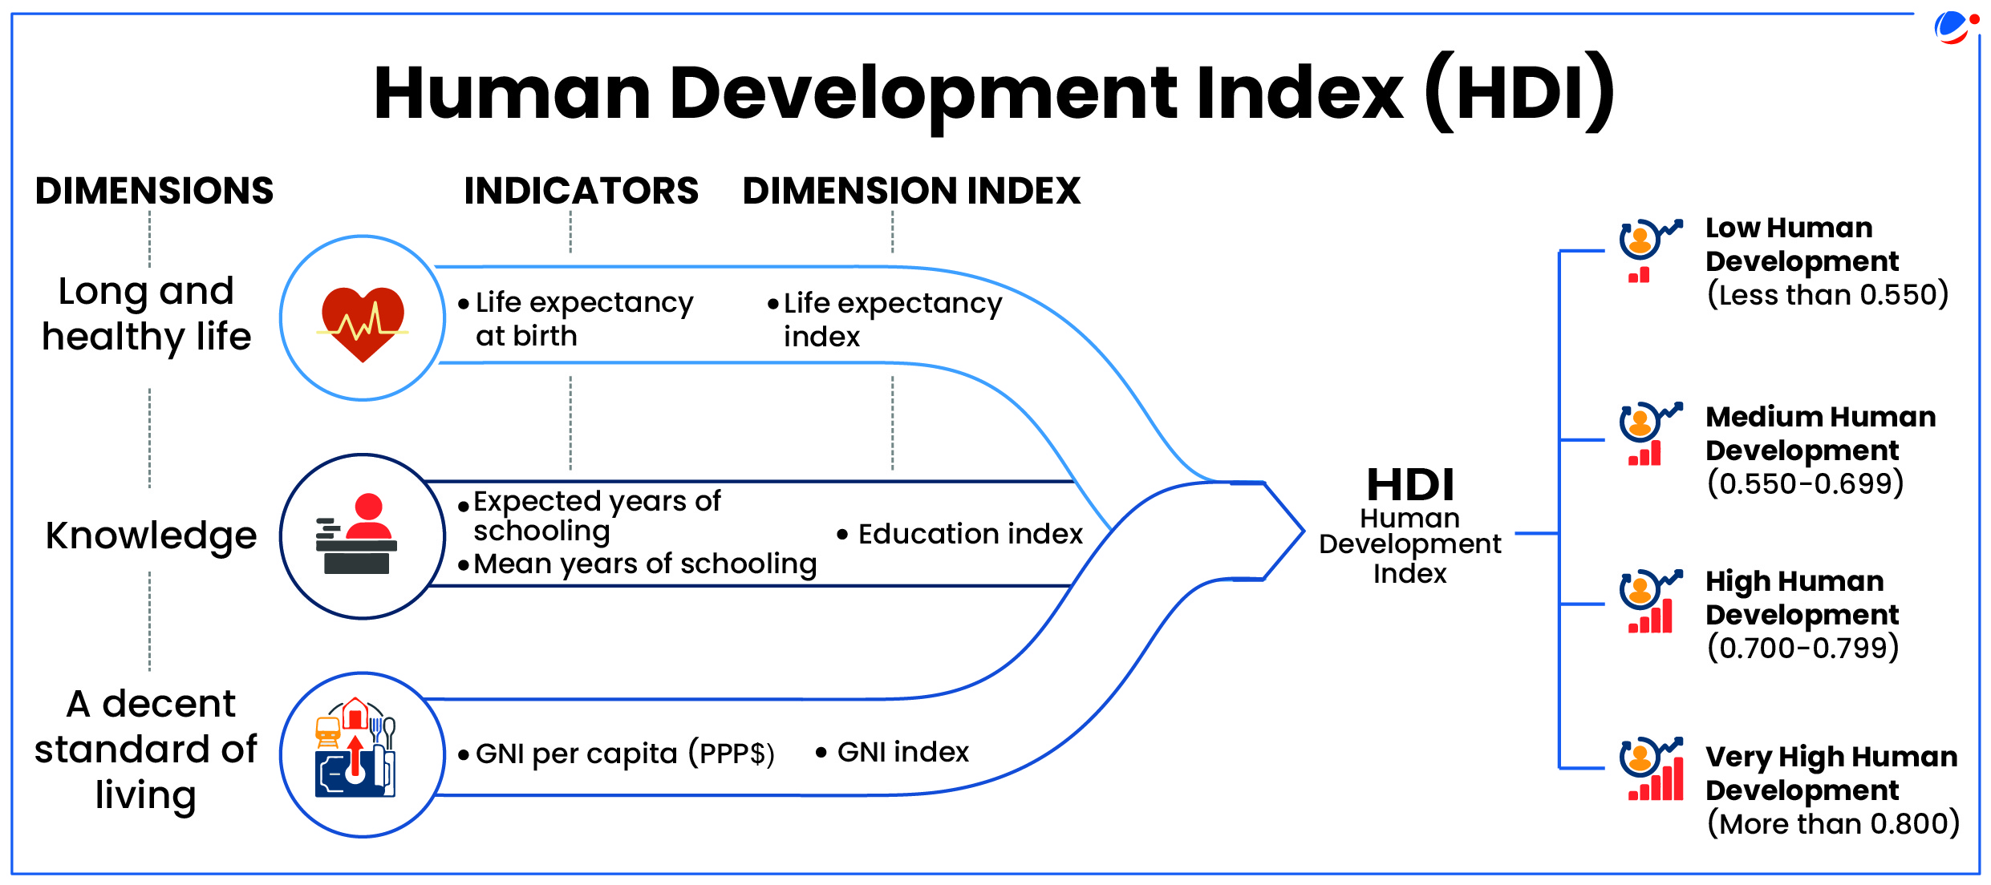
Human Development Report –
Human Development Index (HDI)

Slide 24
تاریخچه سازمانی
جنبه ساختاری-سازمانی
1995 World Summit on Social Development: Copenhagen Declaration on Social Development
1996: OECD Report: Shaping the 21st Century
September 2000: UN Millennium Declaration
2001: OECD, World Bank, UN, …: Road map towards the implementation of the United Nations Millennium Declaration" - "the Millennium Development Goals” (MDG)

Slide 25
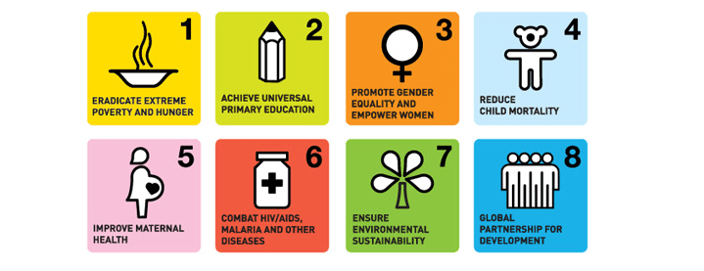
MDG

Slide 26
Goal 1: Eradicate extreme poverty and hunger
Target 1A: Halve, between 1990 and 2015, the proportion of people living on less than $1.25 a day
Target 1B: Achieve Decent Employment for Women, Men, and Young People
Target 1C: Halve, between 1990 and 2015, the proportion of people who suffer from hunger

Slide 27
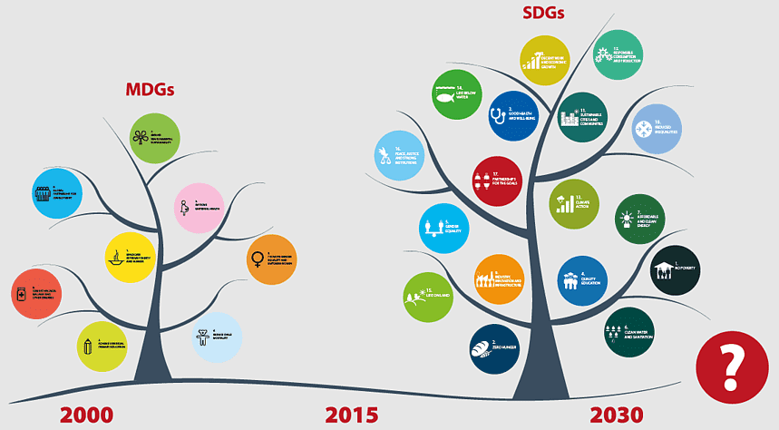
From MDGs to SDGs (Sustainable Development Goals)

Slide 28

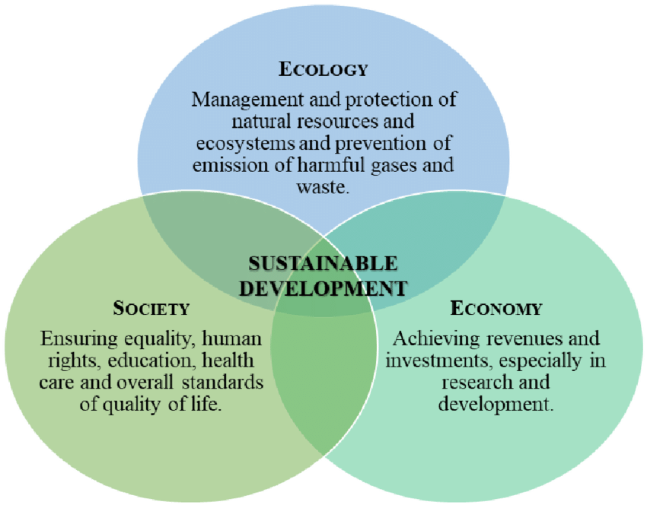
نمونه‌های دیگر

Slide 29
ویژگی‌های کلیدی نگاه توسعه پایدار
۱.توسعه مقصد نیست، یک مسیر است
۲.این مسیر به سمت حل چالش‌های واقعی دنیای امروز است، فارغ از تعریف یا دیدگاه ما از توسعه
۳.این مسیر جمعی و مشارکتی است. (اهداف مشترک و تعهدات مشترک)
۴.حد نهایی یا مطلوب مشخص نیست، اما تغییرات (دلتا) قابل تعریف و قابل محاسبه است.
۵.اهداف و تعهدات در طول مسیر به صورت بلندمدت تغییر می‌کند، اما به صورت میان‌مدت تعریف و به صورت کوتاه‌مدت اندازه‌گیری می‌شود.

Slide 30
Probability and Impact Judgments: CO2

Slide 31
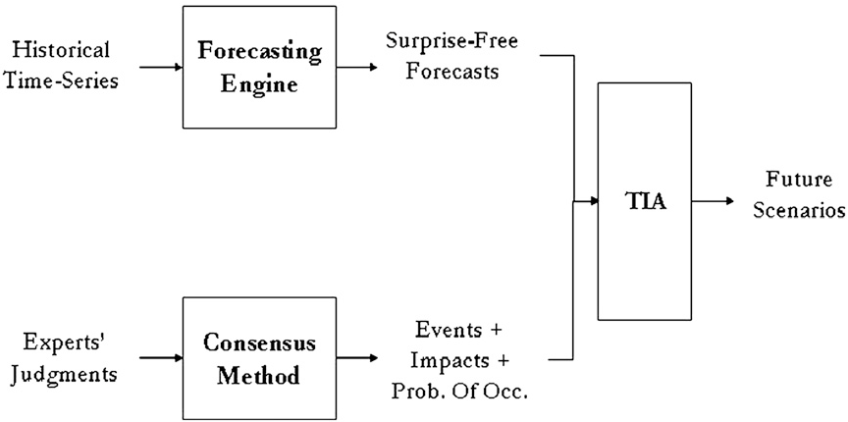
واقع‌گرایی و دیدگاه خبرگان

Slide 32
چالش‌ها
هزینه‌های نابرابر
(به ضرر کشورهای در حال توسعه)
تمایل کمتر درحال‌توسعه‌ها
(باقی ماندن در گذشته)
نگاه کمی و بدون تاریخ

Slide 33
دسته‌بندی | نظریه | مولفه کلیدی
الگوبرداری | مدرنیزاسیون | فناوری اقتصاد
 | نئولیبرال | اقتصاد
 | حکمرانی خوب | حکمرانی و دولت
 | نظامی‌گری | قدرت نظامی
توانمندسازی | دولت توانمند | حکمرانی و دولت
 | توسعه انسانی | نیروی انسانی
 | شایسته‌سالاری | نیروی انسانی
 | نظم‌های دسترسی | حکمرانی و دولت
سوسیالیسم (چپ‌گرایانه) | مارکسیسم-استالینیسم | اقتصادی-سیاسی
 | مارکسیسم-مائوئیسم | فرهنگی-سیاسی
 | ساختارگرایی | اقتصاد روابط بین‌المللی
 | پسااستعماری | سیاسی: رابطه استعماری
متوازن‌سازی | توسعه پایدار | محیط زیست
 | دالان باریک | اجتماعی حکمرانی
برون‌گرایی | وابستگی | روابط بین‌المللی
 | توازن مثبت و منفی | روابط بین‌المللی
به صورت متناوب معرفی کتاب‌ها در صفحه اینستاگرام
علاقه‌مندان به پژوهش‌های مشترک
amirnazemy@gmail.com
سپاس از حوصله‌تان
تا هفته بعد ...

